Slide 1


Slide 2

Совместное творчество с детьми — радость для всей семьи!
Из опыта работы воспитателя
МДОУ детского сада «Чебурашка»,
г. Качканар
Смирновой Алёны Леонидовны

Slide 3
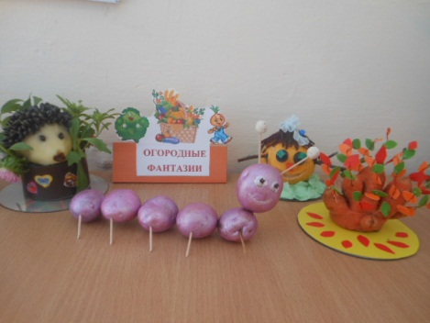
В группе организованы выставки совместного творчества детей и родителей

Slide 4
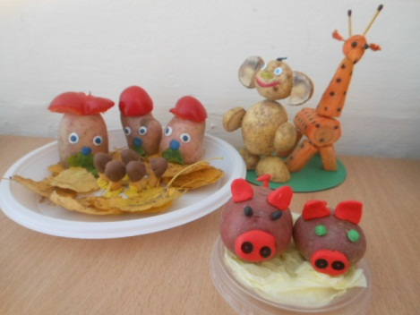

Slide 5
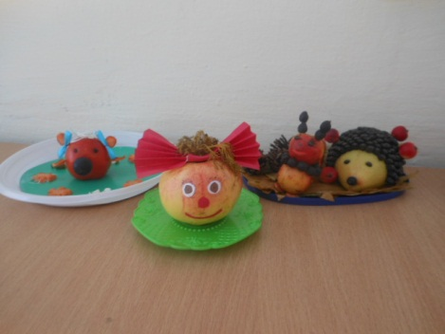

Slide 6
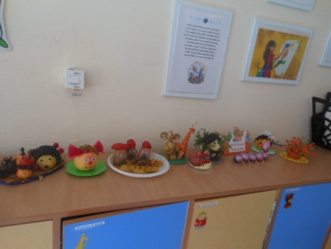
«Огородные фантазии» украсили раздевалку.
Выставка вызвала взрыв эмоций у детей!

Slide 7
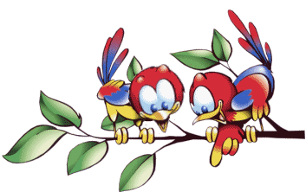
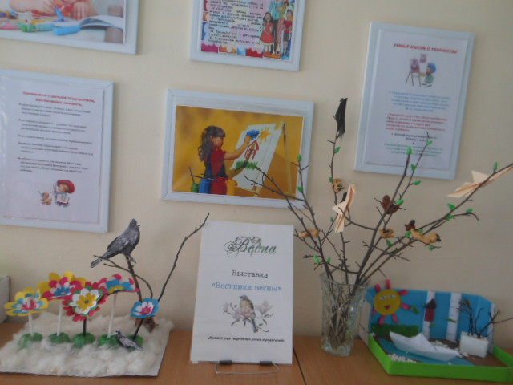
«Вестники весны»

Slide 8

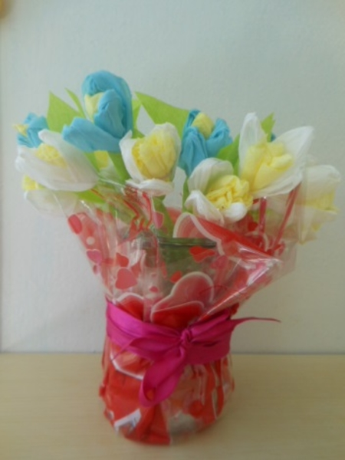
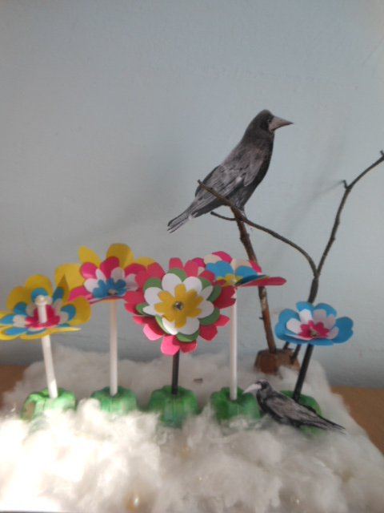
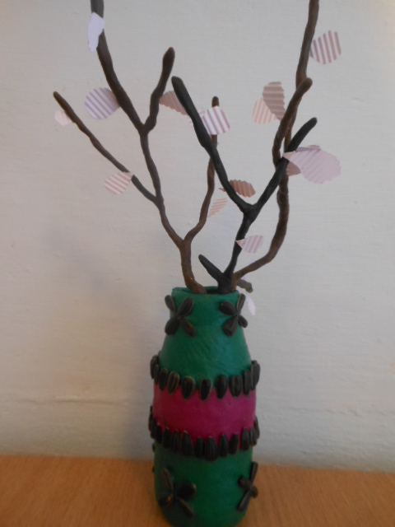

Slide 9
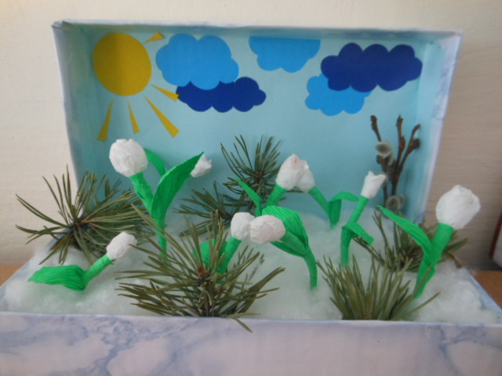

Slide 10
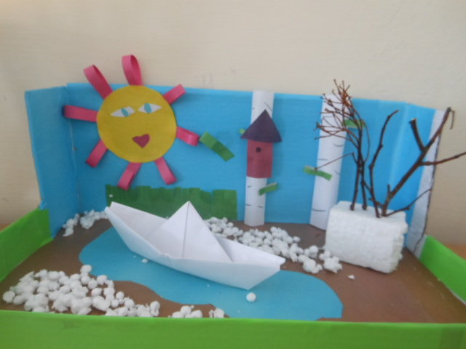

Slide 11
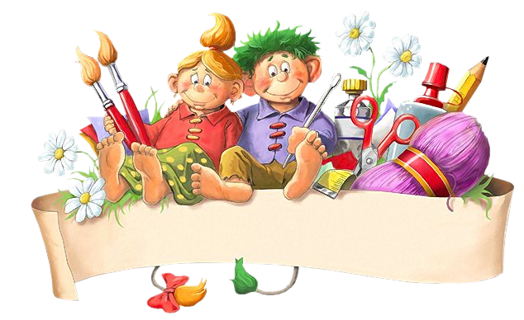


Slide 12

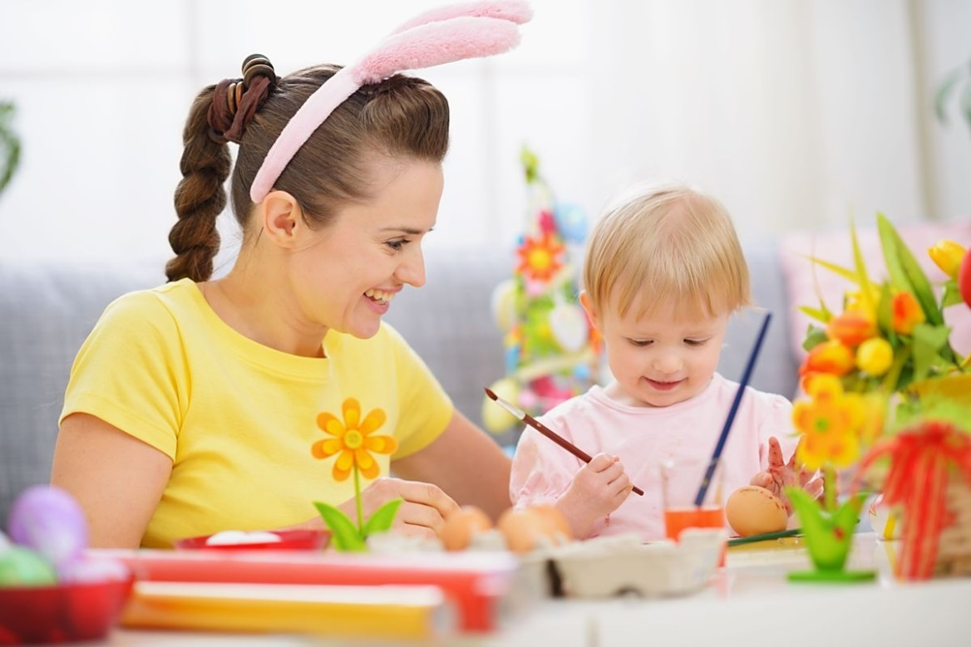

Slide 13


